Slide 1
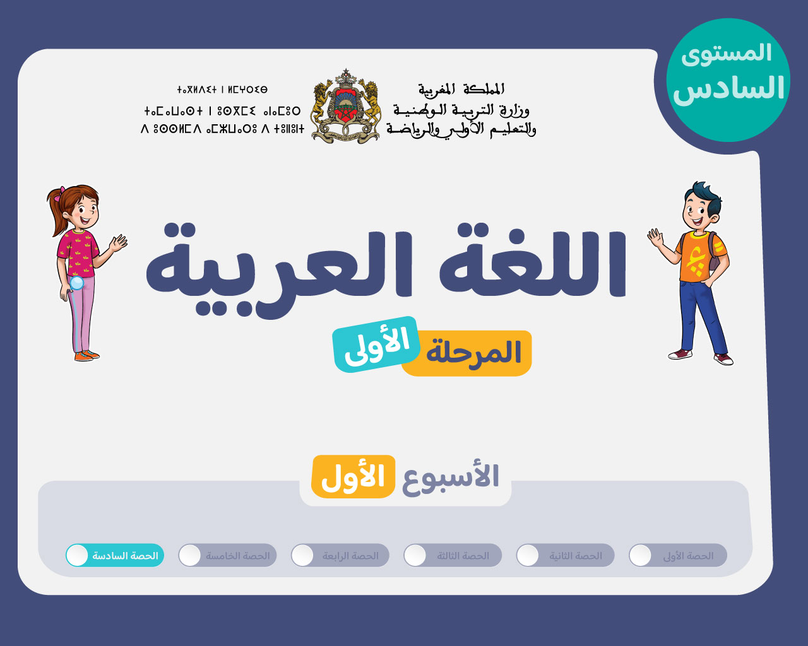

Slide 2






تعيين تلميذ(ة) للإجابة
توجيهات و شرح التعليمات
عرض فيديو
المرور بين الصفوف للمساعدة و تصحيح الإنجازات
عمل في ثنائيات
نهاية الشريط، المرور إلى الشريحة الموالية.

Slide 3

تنظيم حصص الأسبوع
اليوم 4 -
اليوم1 -
نشاط اعتيادي (10)د
إملاء (30)د
إنتاج كتابي – الحصة1 (30)د
نشاط اعتيادي (10)د
المعجم (30)د
الاستماع. (30)د
اليوم 5 -
اليوم2 -
نشاط اعتيادي (10)د
قراءة : الحصة -4- (30)د
إنتاج كتابي الحصة 2 (30)د
نشاط اعتيادي (10)
قراءة : الحصة -1- 30 د
قراءة الحصة -2- 30 د
اليوم 6 -
اليوم 3 -
نشاط اعتيادي (10)د
مراجعة توليف (شكل وفهم) + دعم (60)د
نشاط اعتيادي (10)د
قراءة : الحصة -3- (30)د
الصرف والتحويل. (30)د

Slide 4





هيكلة الحصة
- 01 النشاط الاعتيادي
التحدث باسترسال
- 02مراجعة وتوليف
شكل وتوليف
دعم

Slide 5

عند نهاية الحصة
على الأقل 80% من المتعلمين سيكونون قادرين على:
التحدث باسترسال لتقديم أنفسهم؛
فهم نص " مكانة العلم في الإسلام" واستثماره لغويا؛
تثبيت التعلمات ومعاجلة التعثرات.

Slide 6

مرحبا بكم ، سنبدأ حصة اللغة العربية.
اختتام الحصة
مراجعة وتوليف
نشاط اعتيادي

Slide 7
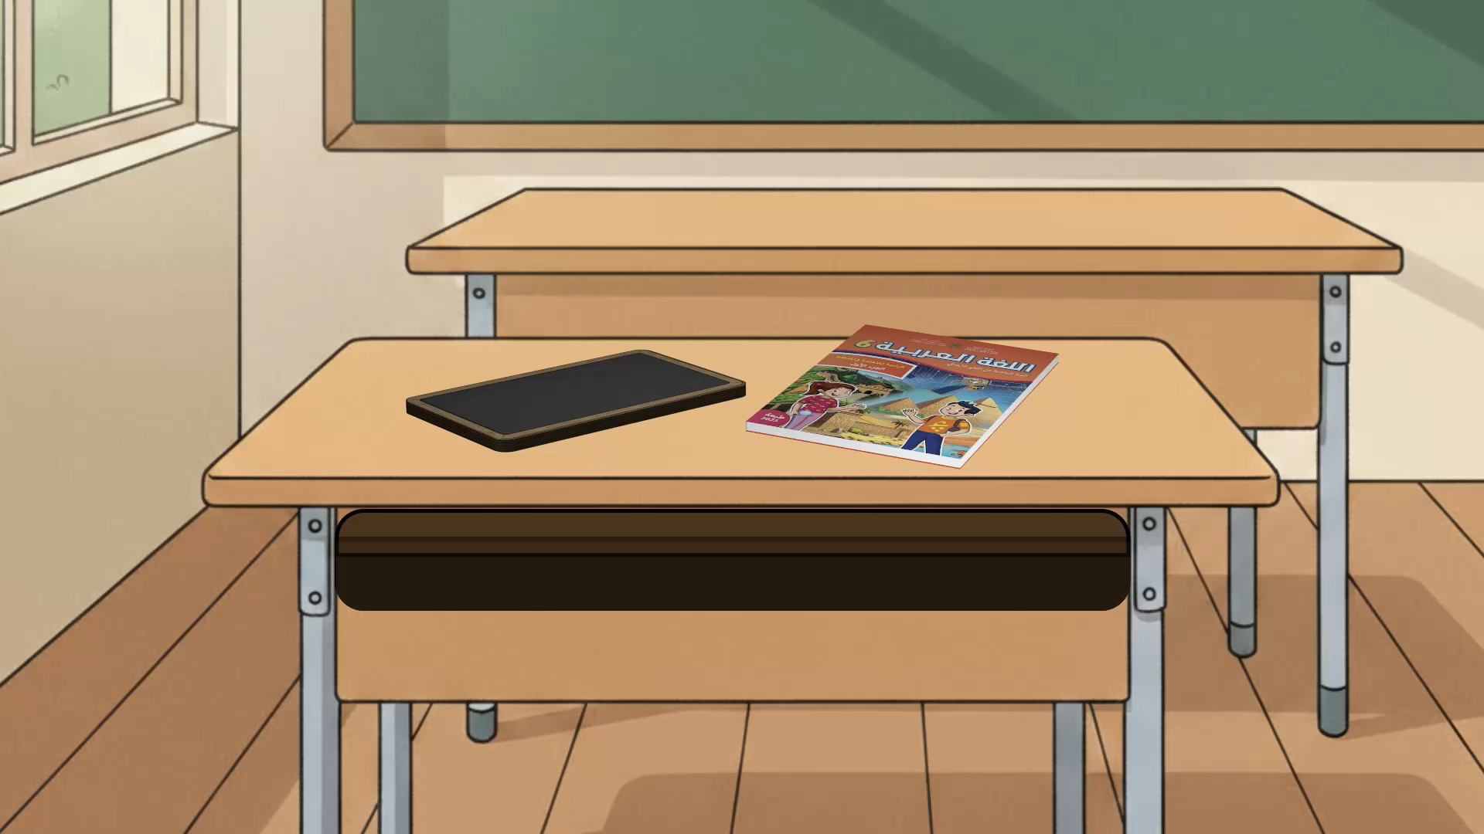
ضعوا الكراسة واللوحة في القمطر
اختتام الحصة
مراجعة وتوليف
نشاط اعتيادي

Slide 8

نشاط اعتيادي
- 01 نشاط اعتيادي
التحدث باسترسال

Slide 9
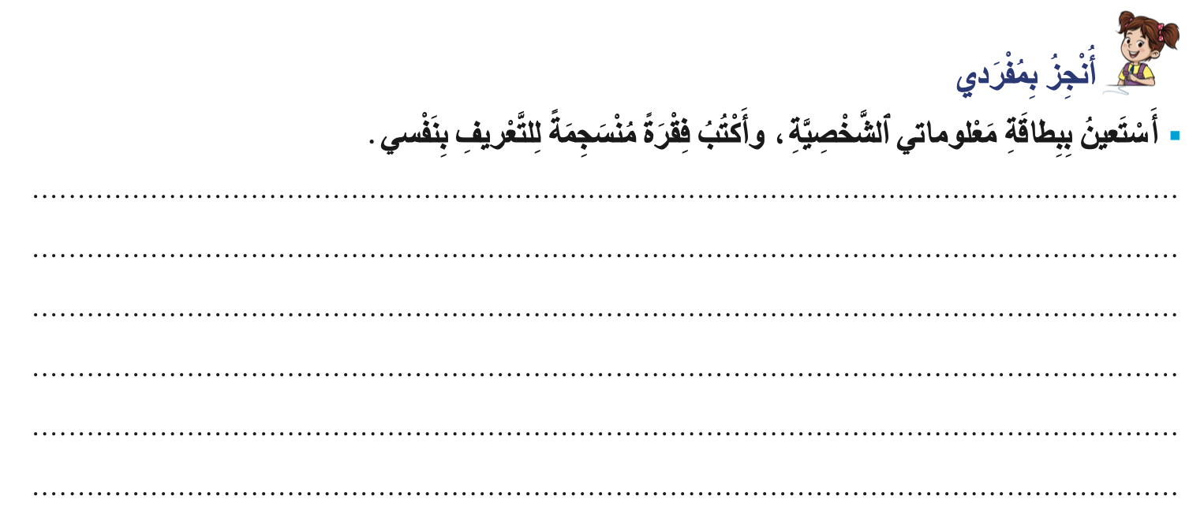
سنبدأ حصة اليوم بتصحيح الواجب المنزلي - خذوا كراساتكم الصفحة17.
اختتام الحصة
مراجعة وتوليف
نشاط اعتيادي

Slide 10
استعدوا للتحدث باسترسال أمام زملائكم لتقديم أنفسكم. معكم دقيقتان.
اختتام الحصة
مراجعة وتوليف
نشاط اعتيادي

Slide 11
من يقوم إلى السبورة للتعريف بنفسه؟ في حدود 5 محاولات.
اختتام الحصة
مراجعة وتوليف
نشاط اعتيادي

Slide 12

في نظركم، من الفائز في نشاط التحدث باسترسال؟
اختتام الحصة
مراجعة وتوليف
نشاط اعتيادي

Slide 13
مراجعة وتوليف
- 02 مراجعة وتوليف
شكل وتوليف
دعم

Slide 14
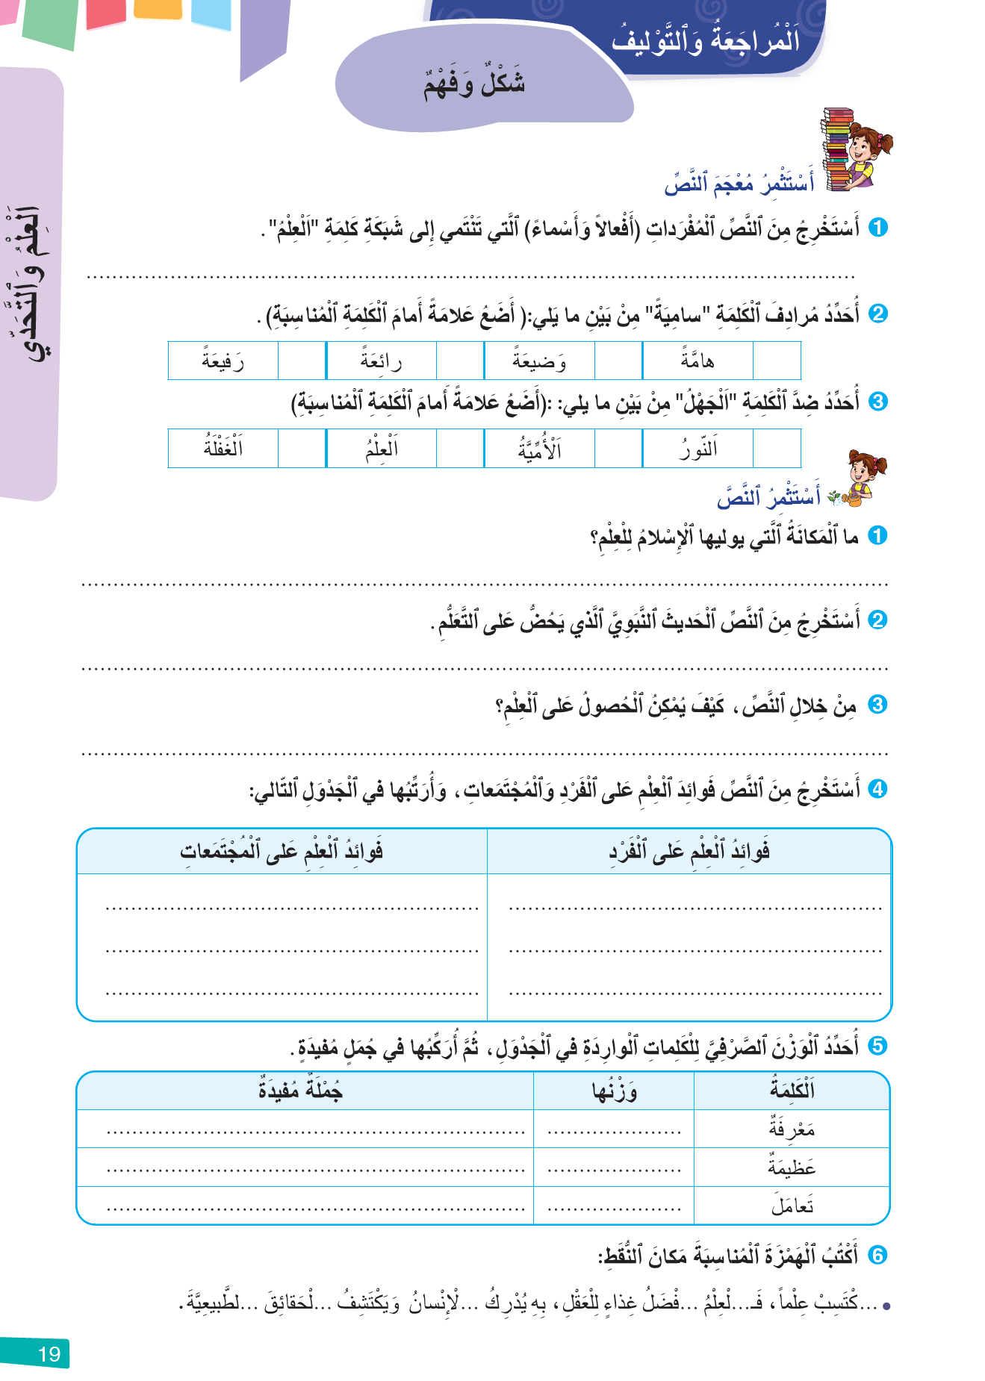
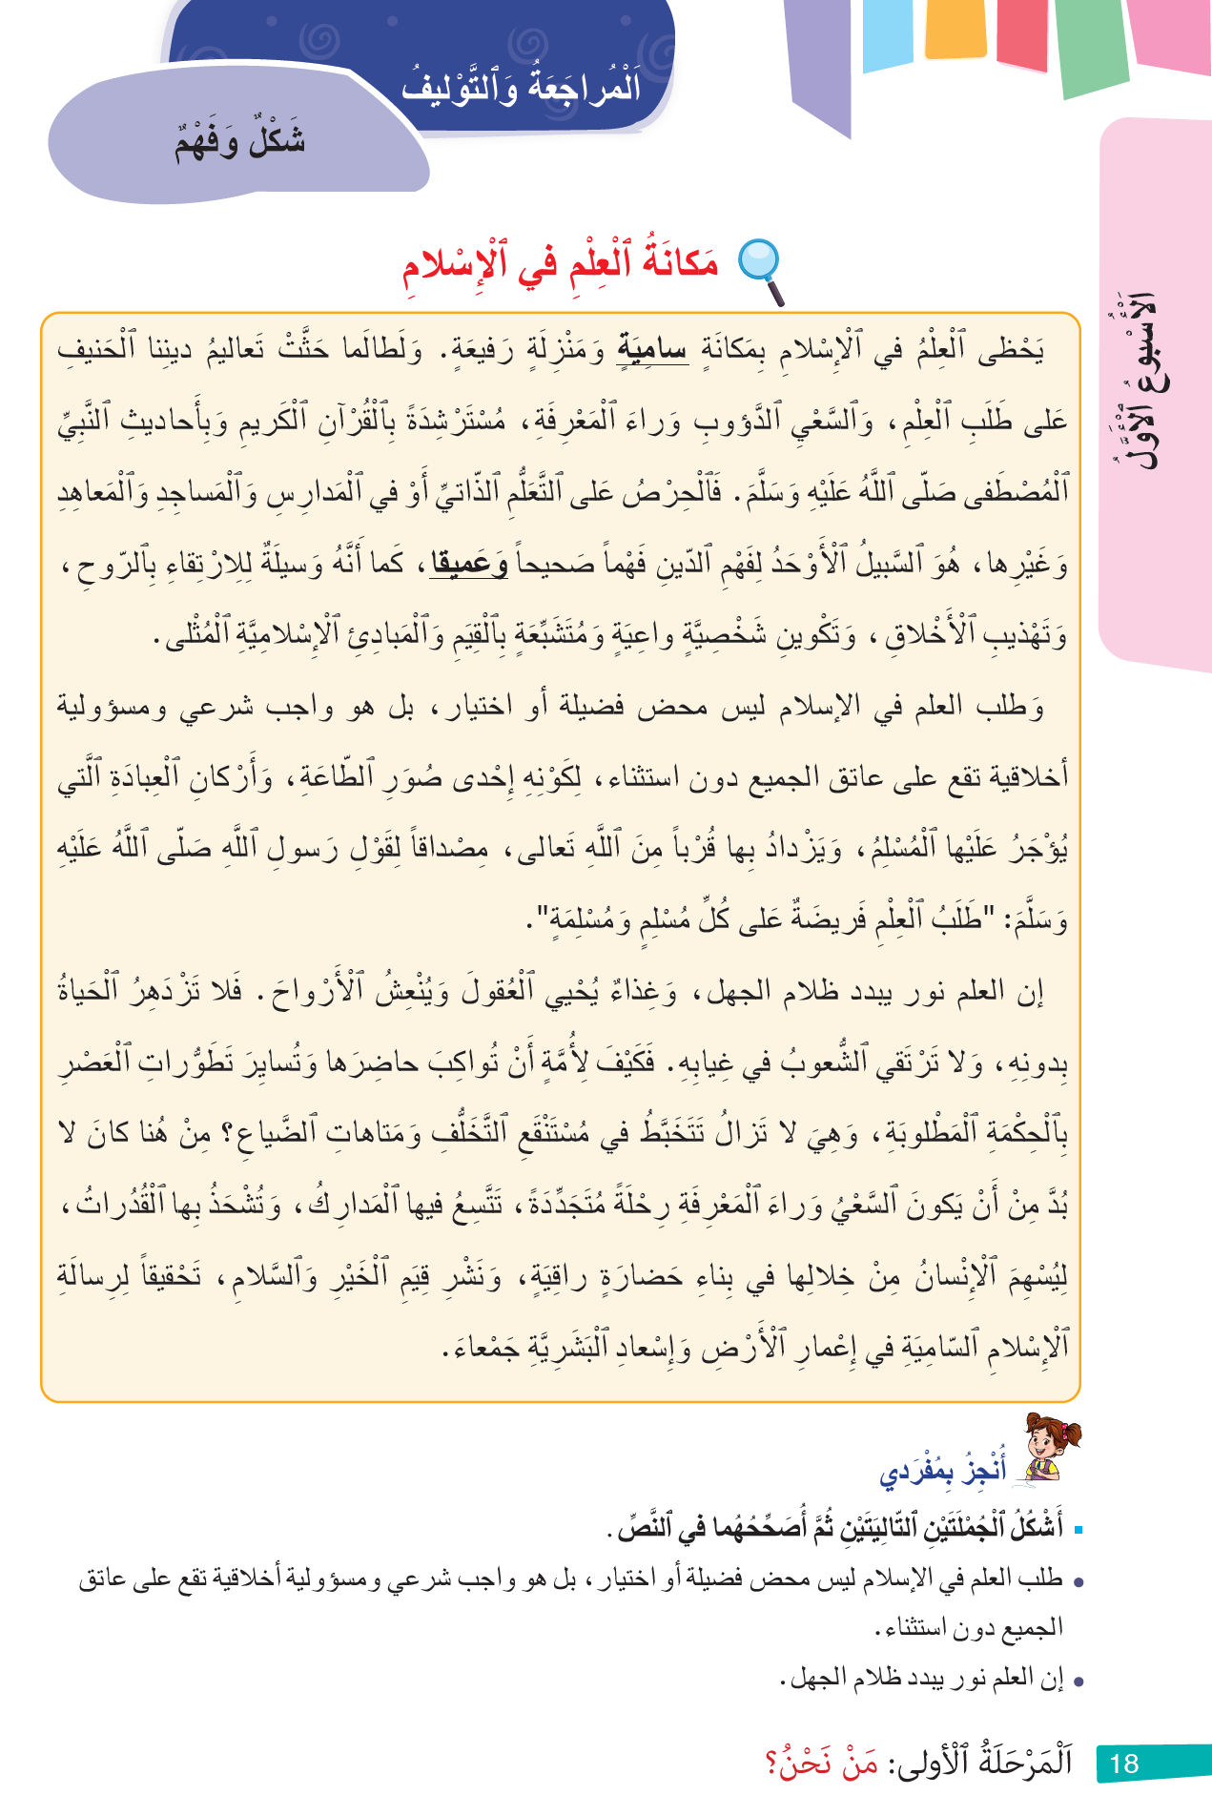
في حصة اليوم، ستتعلمون كيف تشكلون جملا في نص وتستثمرونه لغويا بعد فهم مضامينه.
اختتام الحصة
مراجعة وتوليف
نشاط اعتيادي

Slide 15
انتبهوا سأقوم بشكل الجملة. أولا، أقرأ الجملة مبرزا الحركة الأخيرة لكل كلمة. سأنقل الجملة على السبورة الجانبية كي أوضح كيف أشكل.
اختتام الحصة
مراجعة وتوليف
نشاط اعتيادي
إن العلم نور يبدد ظلام الجهل.

Slide 16

أشكل كل كلمة مع النطق بها. أستحضر قواعد اللغة التي أعرفها أو أقيس على بعض التعابير التي أحفظها.
اختتام الحصة
مراجعة وتوليف
نشاط اعتيادي

Slide 17
في حالة التردد في تحديد حركة آخر حرف في الكلمة، أحدد إعرابها في الجملة.
اختتام الحصة
مراجعة وتوليف
نشاط اعتيادي

Slide 18
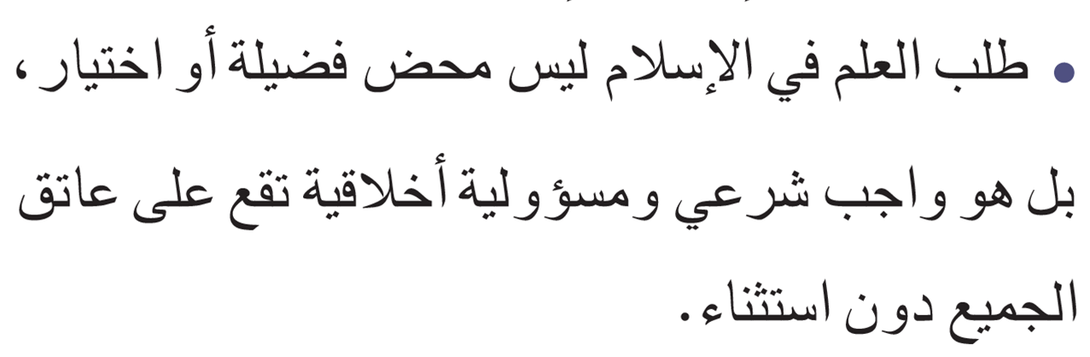
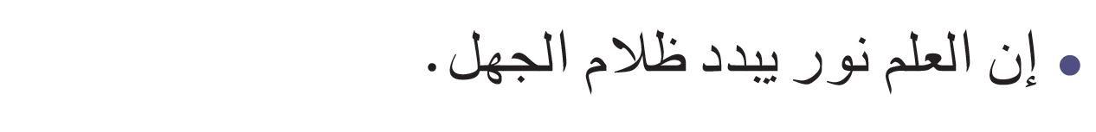
الآن دوركم، اشكلوا الجمل الواردة أسفل النص في حدود دقيقتين.
اختتام الحصة
مراجعة وتوليف
نشاط اعتيادي

Slide 19
من يقوم إلى السبورة ويشكل الجملة باتباع الخطوات التي تعلمتم؟
اختتام الحصة
مراجعة وتوليف
نشاط اعتيادي

Slide 20
ضعوا خطا تحت الأخطاء التي ارتكبتم في شكل الجملة ، ثم اشكلوا الجملتين معا.
اختتام الحصة
مراجعة وتوليف
نشاط اعتيادي
طَلَبُ ٱلْعِلْمِ في ٱلْإِسْلامِ لَيْسَ مَحْضَ فَضيلَةٍ أَوْ ٱخْتِيارٍ، بَلْ هُوَ واجِبٌ شَرْعِيٌّ وَمَسْؤولِيَّةٌ أَخْلاقِيَّةٌ تَقَعُ عَلى عاتِقِ ٱلْجَميعِ دونَ ٱسْتِثْناءٍ.
إِنَّ ٱلْعِلْمَ نورٌ يُبَدِّدُ ظَلامَ ٱلْجَهْلِ.

Slide 21
من يقرأ النص؟ (قراءتان فقط).
اختتام الحصة
مراجعة وتوليف
نشاط اعتيادي

Slide 22
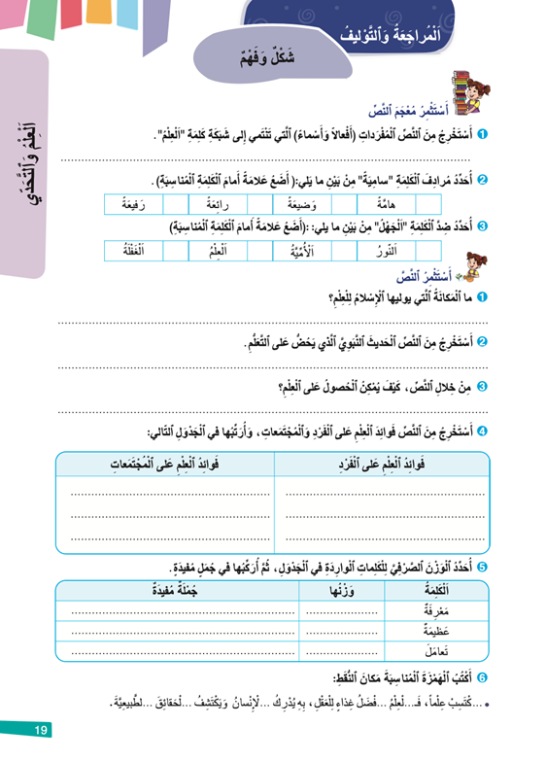
خذوا الكراسة ص19 وأجيبوا عن جميع الأسئلة في حدود 15 دقيقة؟
اختتام الحصة
مراجعة وتوليف
نشاط اعتيادي

Slide 23
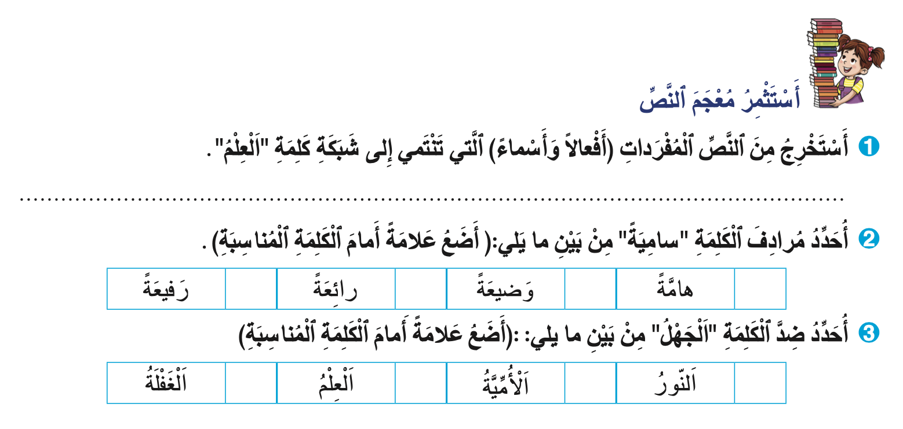
من يقرأ السؤال الأول و يجيب عنه؟
اختتام الحصة
مراجعة وتوليف
نشاط اعتيادي

Slide 24
صححوا على كراساتكم.
اختتام الحصة
مراجعة وتوليف
نشاط اعتيادي
اَلْمَعْرِفَةُ – اَلتَّعَلُّمُ – اَلْمَدارِسُ – اَلْمَساجِدُ – اَلْمَعاهِدُ
×
×

Slide 25
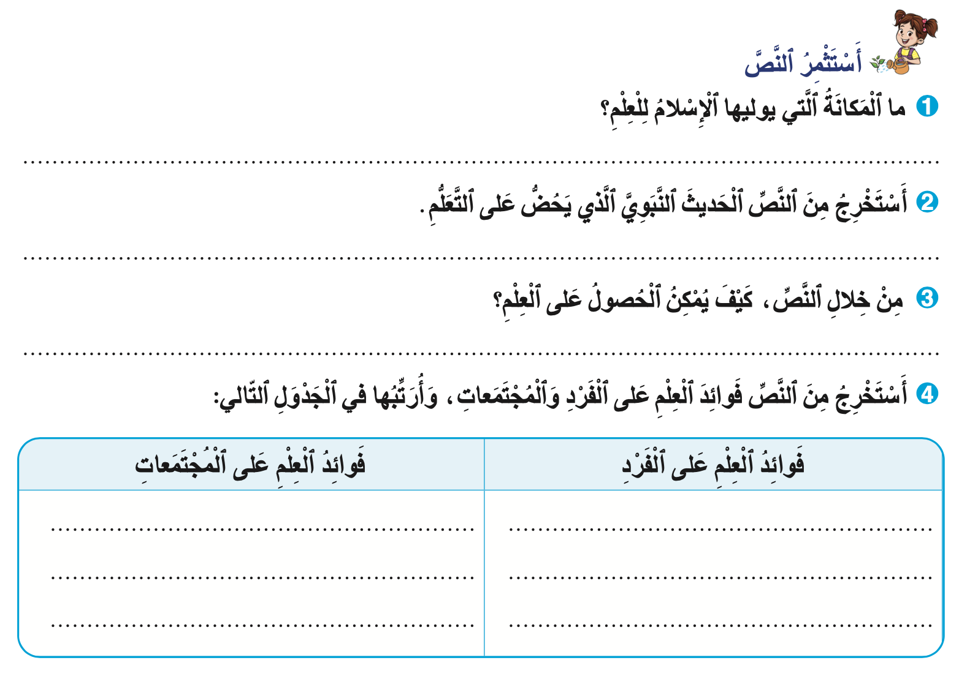
اختتام الحصة
مراجعة وتوليف
نشاط اعتيادي
من يقرأ السؤال و يجيب عنه؟

Slide 26
صححوا على كراساتكم.
1. يولي ٱلْإِسْلامُ لِلْعِلْمِ مَكانَةً سامِيَةً وَمَنْزِلَةً رَفيعَةً، كَما يَعْتَبِرُهُ إِحْدى صُوَرِ طاعَةِ ٱللَّهِ وَعِبادَتِهِ.
2. قالَ ٱلرَّسولُ صَلّى ٱللَّهُ عَلَيْهِ وَسَلَّمَ: "طَلَبُ ٱلْعِلْمِ فَريضَةٌ عَلى كُلِّ مُسْلِمٍ وَمُسْلِمَةٍ."
3. بِحَسَبِ ٱلنَّصِّ، يُمْكِنُ ٱلْحُصولُ عَلى ٱلْعِلْمِ بِٱلِالْتِحاقِ بِٱلْمَساجِدِ وَٱلْمَدارِسِ وَٱلْمَعاهِدِ، أَوْ عَنْ طَريقِ ٱلتَّعَلُّمِ ٱلذّاتِيِّ.

Slide 27
صححوا على كراساتكم.
اختتام الحصة
مراجعة وتوليف
نشاط اعتيادي
بِناءُ حَضارَةٍ راقِيَةٍ؛
فَهْمُ ٱلدّينِ؛
اِكْتِسابُ ٱلْمَعْرِفَةِ؛
اِزْدِهارُ ٱلشُّعوبِ؛
تَهْذيبُ ٱلْأَخْلاقِ؛
نَشْرُ قِيَمِ ٱلْخَيْرِ وَٱلسَّلامِ؛
طاعَةُ أَوامِرِ ٱللَّهِ وَعِبادَتُهُ...
إِسْعادُ ٱلْبَشَرِيَّةِ...
ٱلْوَعْيُ وَٱلتَّشَبُّعُ بِٱلْقِيَمِ؛

Slide 28
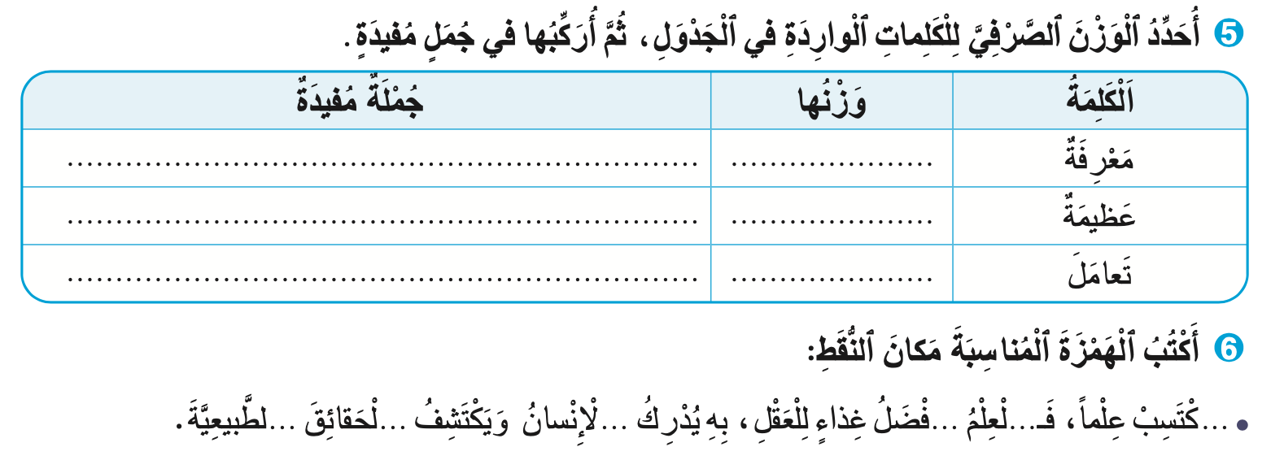
من يقرأ السؤال الأول و يجيب عنه؟ أنجزوا.
اختتام الحصة
مراجعة وتوليف
نشاط اعتيادي

Slide 29
صححوا على كراساتكم.
اختتام الحصة
مراجعة وتوليف
نشاط اعتيادي
اَلْمَعْرِفَةُ نُورٌ يُنيرُ طَريقَ ٱلْإِنْسانِ في ٱلْحَياةِ.
مَفْعِلَةٌ
قَدَّمَ ٱلْعالِمُ إِبْتِكاراتٍ عَظيمَةً لِخِدْمَةِ ٱلْبَشَرِيَّةِ.
فَعيلَةٌ
يَجِبُ أَنْ نَتَعامَلَ مَعَ ٱلآخَرينَ بِٱلِاحْتِرامِ وَٱلتَّقْديرِ.
تَفاعَلَ
6. أَكْتُبُ ٱلْهَمْزَةَ ٱلْمُناسِبَةَ مَكانَ ٱلنُّقَطِ:
اِكْتَسِبْ عِلْماً، فَـﭐلْعِلْمُ أَفْضَلُ غِذاءٍ لِلْعَقْلِ، بِهِ يُدْرِكُ ﭐلْإنسان، وَيَكْتَشِفُ ﭐلْحَقائِقَ ﭐلطَّبيعِيَّةَ.

Slide 30

اختــتام الحــصة
4
اختــتام الحــصة
ماذا تعلمتم اليوم؟

Slide 31
كيف نشكل جملة ؟
اختتام الحصة
مراجعة وتوليف
نشاط اعتيادي
مَا ٱلْخُطُواتُ ٱلَّتي سَلَكْتُها لِشَكْلِ جُمْلَةٍ؟

Slide 32
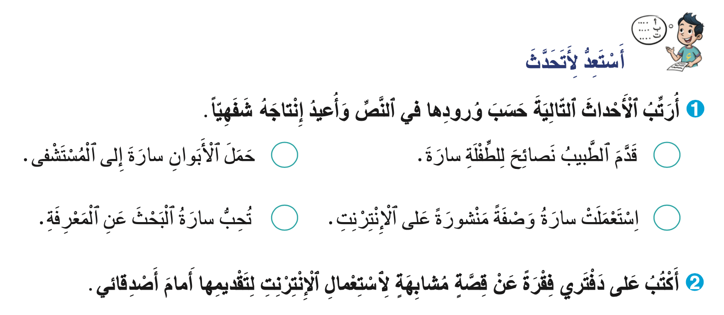
أذكركم بالواجب المنزلي المتعلق بالسؤال رقم-2- من نشاط " أستعد لأتحدث" الصفحة -7-
اختتام الحصة
مراجعة وتوليف
نشاط اعتيادي

Slide 33


إلى اللقاء في الحصة المقبلة.
اختتام الحصة
مراجعة وتوليف
نشاط اعتيادي

Slide 34
بناء على إنجازات المتعلمين خلال الممارسة المستقلة
ما تقديرك لنسبة التحكم العامة في أهداف الأسبوع؟
تسجل النسبة على صفحة اليوم من مذكرة الأستاذ.

